Slide 1
Подача документов на государственную регистрацию прав в Электронном виде

Slide 2
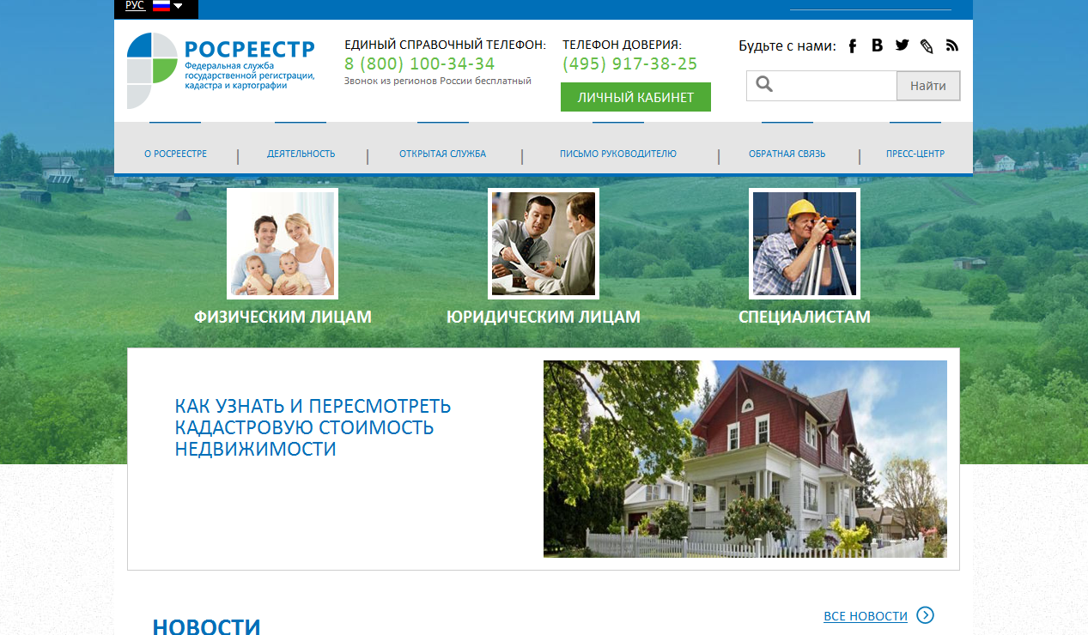
Заходим на сайт Росреестра по адресу: rosreestr.ru

Slide 3
На главной странице спускаемся вниз до раздела «Электронные услуги и сервисы», нажимаем на кнопку «Перейти в раздел» Выбираем услугу «Государственная регистрация прав»

Slide 4
Выбор цели обращения

Slide 5
Переход на Шаг 1

Slide 6
Шаг 1 В открывшемся окне заполняем сведения об объекте недвижимости.

Slide 7
Заполняем сведения о правообладателе и переходим на шаг 2

Slide 8
Шаг 2 заполняем сведения о заявителе Отмечаем категорию заявителя «Орган государственной власти/орган местного самоуправления», указываем наименование. Далее достоверно заполняем все необходимые сведения о представителе заявителя, действующего на основании доверенности от органа государственной власти
Обращаем внимание на необходимость заполнения всех полей «Фамилия» «Имя» «Отчество». Отчество возможно не указывать, в случае отсутствия в документах, удостоверяющих личность. Так как данные подписываются при помощи электронной цифровой подписи, в которой указаны полные данные в соответствии с документом, удостоверяющим личность.

Slide 9
Шаг 3 Для прикрепления документов необходимо нажать кнопку «Добавить». Образы документов должны быть в формате pdf. Образы документов должны быть заверены электронной подписью лица, уполномоченного на заверение копий и подтверждение файла в формате pdf его оригиналу на бумажном носителе.

Slide 10
Добавление документов Для прикрепления следующего документа в открывшемся окне нажимаем кнопку «Добавить». Уже прикрепленные документы можно редактировать или удалять, путем нажатия на символ «желтый карандаш» или «крестик» соответственно

Slide 11
Переход к шагу 4

Slide 12
Шаг 4 ПРОВЕРКА ВВЕДЕННЫХ ДАННЫХ После приложения всех необходимых документов, необходимо перейти к проверке данных заполненных сведений

Slide 13
Завершение подачи заявления
В случае правильности введенных данных, необходимо подписать заявление электронной подписью представителя заявителя и отправить заявление на обработку. В открывшемся окне
заявлению о регистрации права присвоится регистрационный номер

Slide 14
Проверка статуса заявления в разделе «Электронные услуги и сервисы» выбираем сервис «Проверка исполнения запроса/заявления»

Slide 15
Проверка статуса заявления

Slide 16
Сервис визуализации электронных документов

